Slide 1


NAUTICAL

Slide 2

TRANSPORTE Y LOGÍSTICA
EN ORIGEN Y DESTINO
Su embarcación viaja en primera clase
NAUTICAL

Slide 3

1
Inspección y supervisión de cargas
3
Provisión de cuna
Un equipo humano experto en logística náutica lo asesorará de forma personalizada y lo guiará durante todo el proceso para minimizar costos y tiempos de tránsito.
Proveemos cuna, garantizando así la mayor protección de su embarcación durante el traslado.
2
Protección con nylon termocontraíble
En Southcargo Nautical entendemos la importancia de su embarcación, debido a esto nos encargamos de la protección con nylon termocontraíble.
4
Repuestos y provisión de consumos
También tenemos una gran experiencia en la logística de repuestos y provisiones, ofreciendo a nuestros clientes un servicio integral.
NAUTICAL

Slide 4
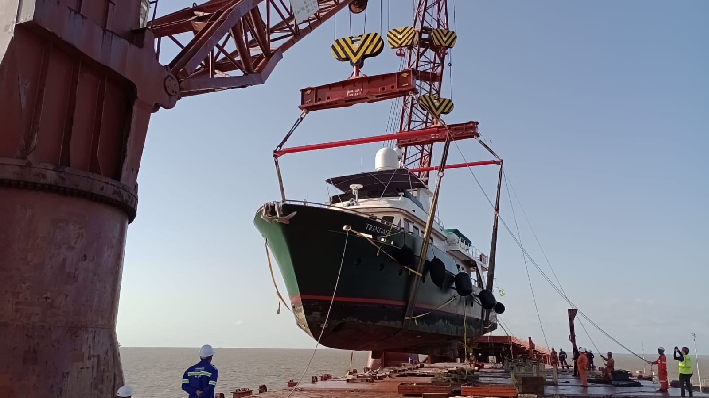
PROYECTOS
NAUTICAL

Slide 5
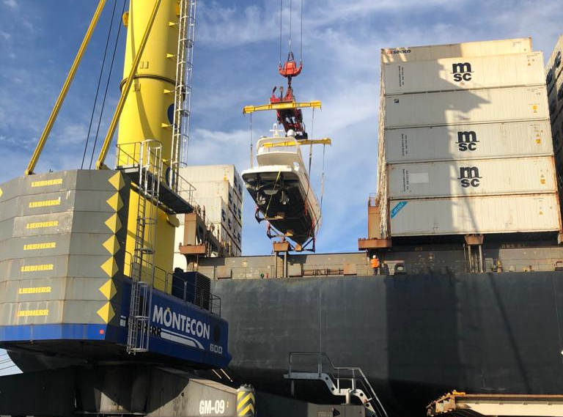
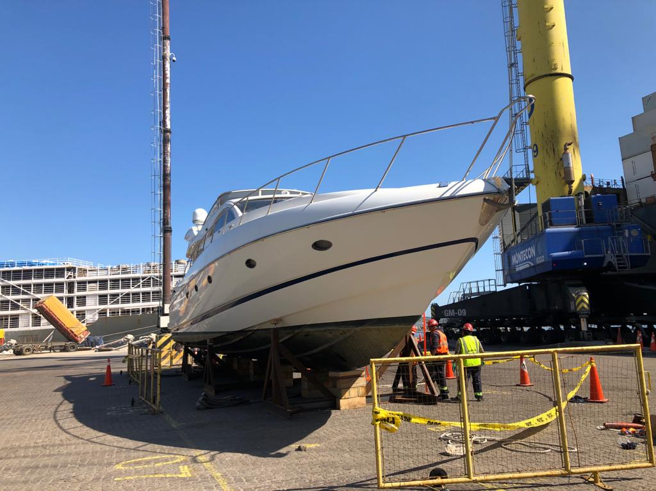
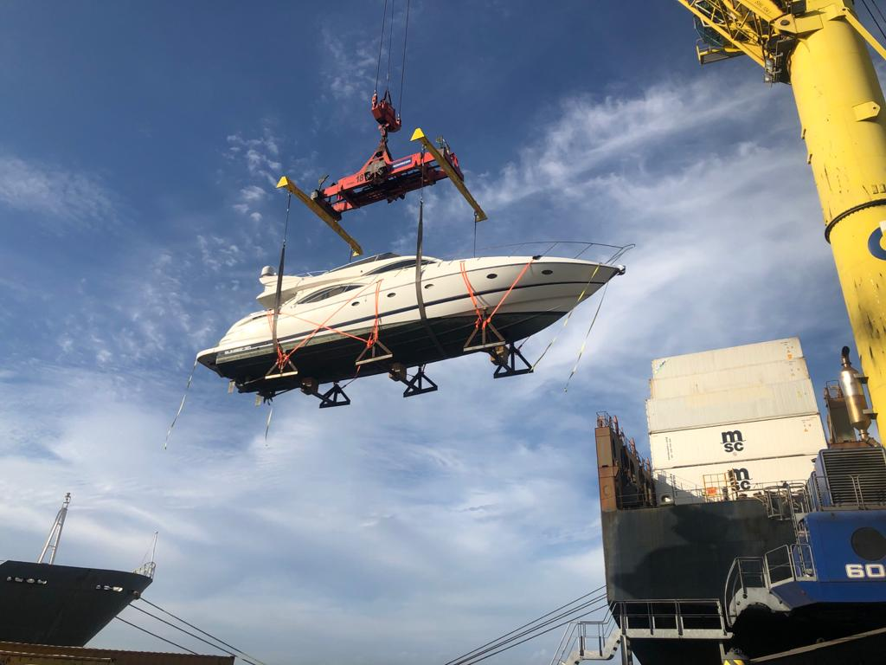
OPERATIVA DE YATE
SANTO MVD - FREEPORT (JORGE BRITO)
NAUTICAL

Slide 6
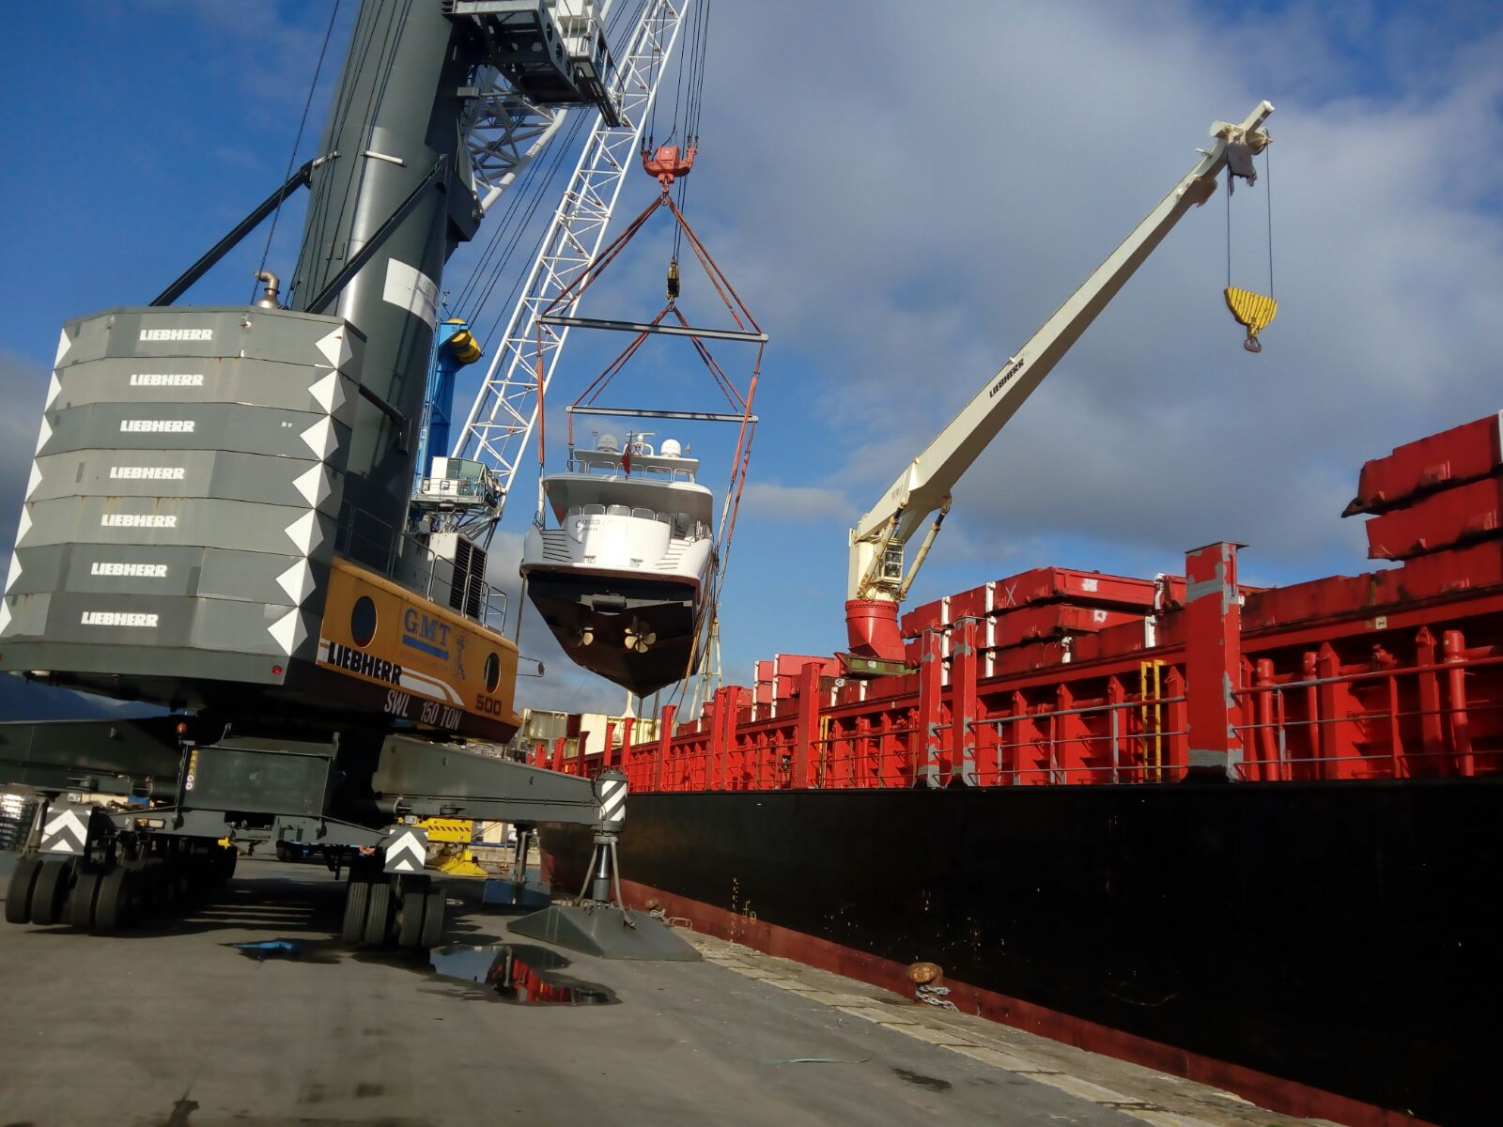
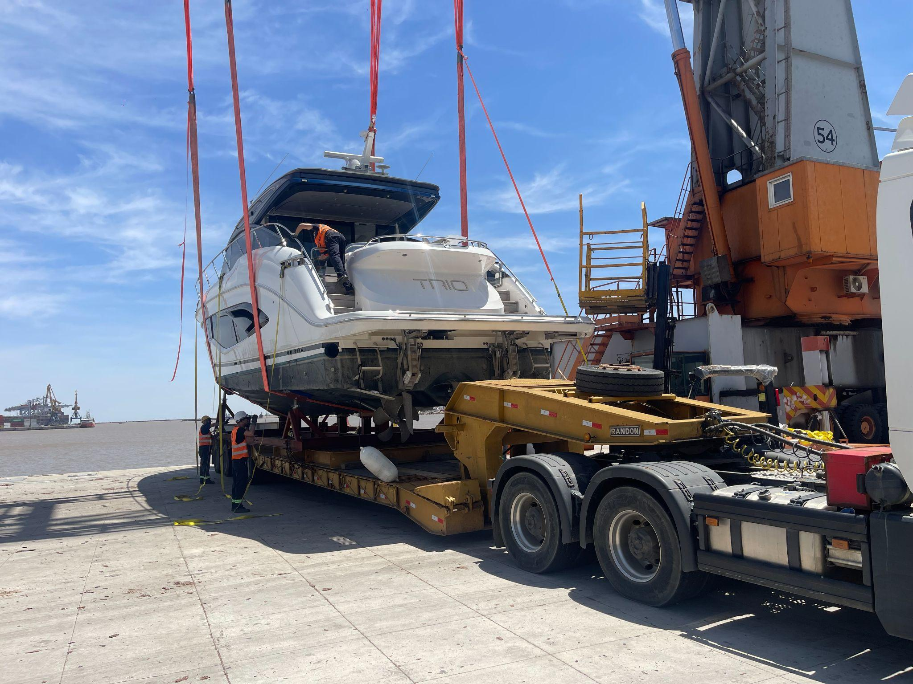
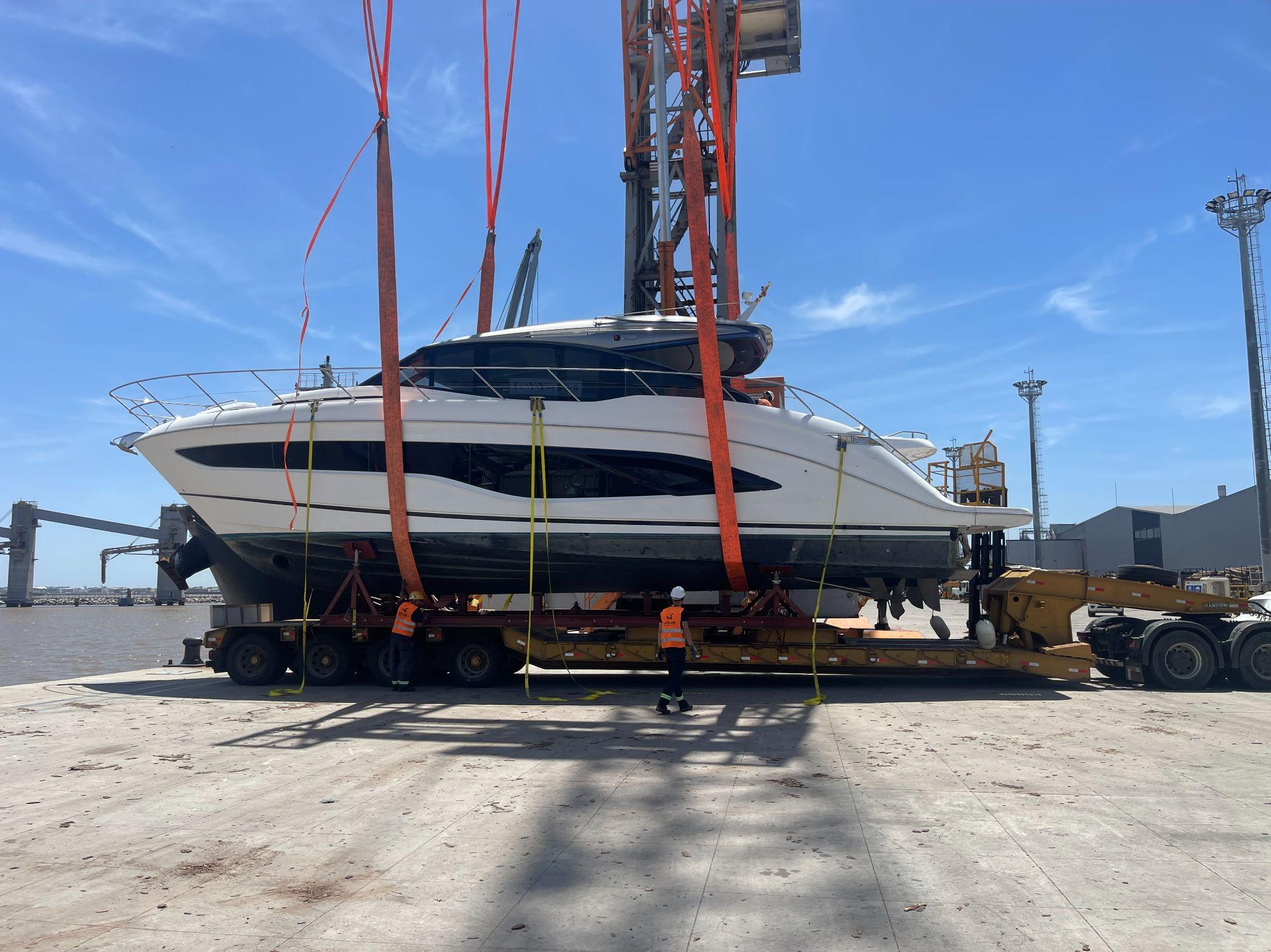
OPERATIVA DE DESCARGA
YATE CAPRICE i (CARLOS BUSTIN)
NAUTICAL

